Slide 1
EP WWW サーバ 2009
惑星物理学研究室
博士後期課程1年
山下 達也

Slide 2
目次
Introduction
ユーザ編
管理者編

Slide 3
Introduction

Slide 4
Introduction(1)
サーバ
  他の計算機のリクエストに応えてサービスを提供する計算機或いはソフトウェア
クライアント
  サーバが提供するサービスを利用する計算機或いはソフトウェア

Slide 5

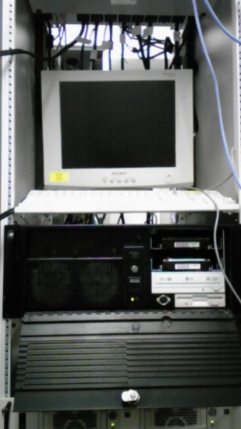


Introduction(2)
WWW サーバ
  web コンテンツを配信するサーバ
  通信規約は HTTP プロトコル
  ポート番号: 80(http), 443(https)
web ページ閲覧の 3 step
[1] request
[2] response
[3] interpretation
web ブラウザ(クライアント)
WWW サーバ

Slide 6
Introduction(3)
http と https
  http
    インターネットでハイパーテキストを転送する為のプロトコル
    ハイパーテキストとはリンクによって他の文書にジャンプできる文書のこと
  https
    http に SSL(Secure Socket Layer) の暗号化通信を実装したもの
    個人情報のやり取り, 電子決済などに利用

Slide 7
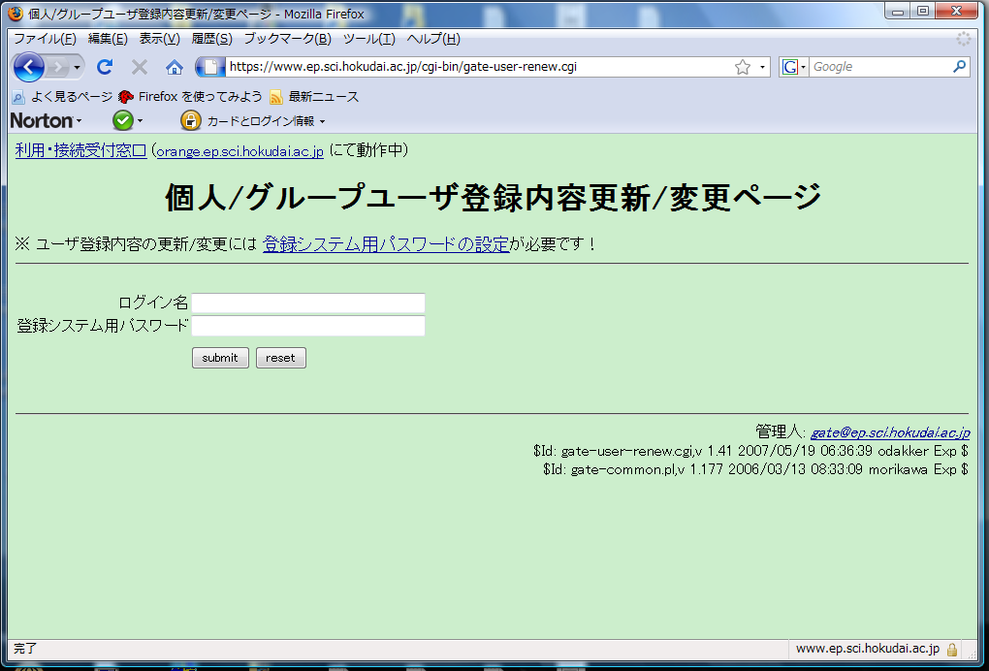
https なページの一例
http と https
  web コンテンツを配信するサーバ
  通信規約は HTTP プロトコル
  ポート番号: 80(http), 443(https)
確かにhttps になってますね!!

Slide 8
ユーザ編

Slide 9
ユーザの二大欲求とキーワード
web ページを閲覧したい
  ブラウザ
web コンテンツを作成したい
  HTML
  RD

Slide 10
ブラウザ(クライアント)
web ページ閲覧の為にはブラウザが必要
ブラウザシェア
  Net Applications 社(http://marketshare.hitslink.com/)を引用

Slide 11
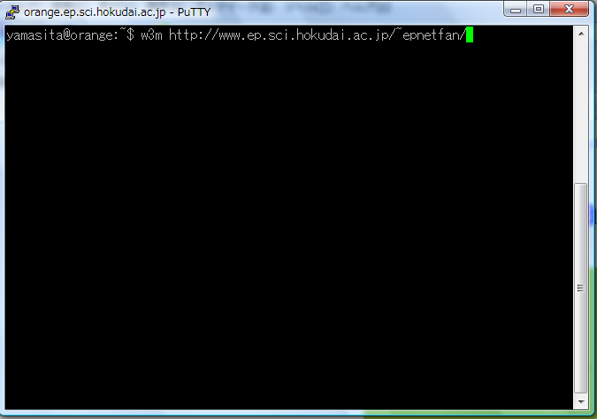
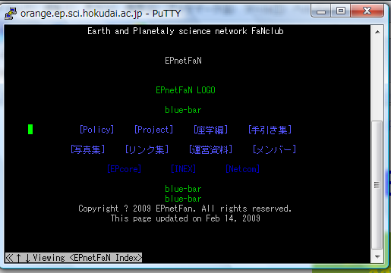
[参考]:テキストベースブラウザ w3m
伊藤彰則氏によって開発されたテキストベースブラウザ
文献収集 etc に便利かも

Slide 12
HTML
web ページ作成の為には HTML 言語を知る必要がある
HTML(Hyper Text Markup Language)
  1989 年 Berners-Lee 氏によって提案
  「リンク」をたどって他の文書に移動できる
  「タグ」を組み合わせて文字・画像の設定を行なう
HTML 文書やその他の公開したい資源を公開用ディレクトリ(ex. public_html)に格納

Slide 13
HTMLファイルの一例
(epnetfanトップページを例に)
HTML文書であることの宣言
<HTML lang="ja">
<HEAD> ・・・
<TITLE> EPnetFaN Index</TITLE>
</HEAD>
<DIV ALIGN="CENTER">
<p><font color="#9999FF"> <b><big>E</big>arth and <big>P</big>lanetaly science <big>net</big>work <big>FaN</big>club</b> </font>
<br><br> <P><font color="#0000FF" size=7>EPnetFaN</font></P><br>
・・・・
<a href="./index_flash.html"><img src="./images/piyo2.gif" alt="EPnetFaN LOGO" border="0"></a><br>
・・・・
<a href="/~epnetfan/shoukai/"><big><b>[Policy]</b></big></a>
&nbsp;&nbsp;
<a href="/~epnetfan/project/"><big><b>[Project]</b></big></a>
・・・・
<small>Copyright &copy; 2009 EPnetFan. All rights reserved.<br> This page updated on Feb 14, 2009
</small>
・・・・
</DIV>
</BODY>
</HTML>
タイトルバーにタイトルを表示
画像を表示・他のページへのリンク
リンクの設定

Slide 14
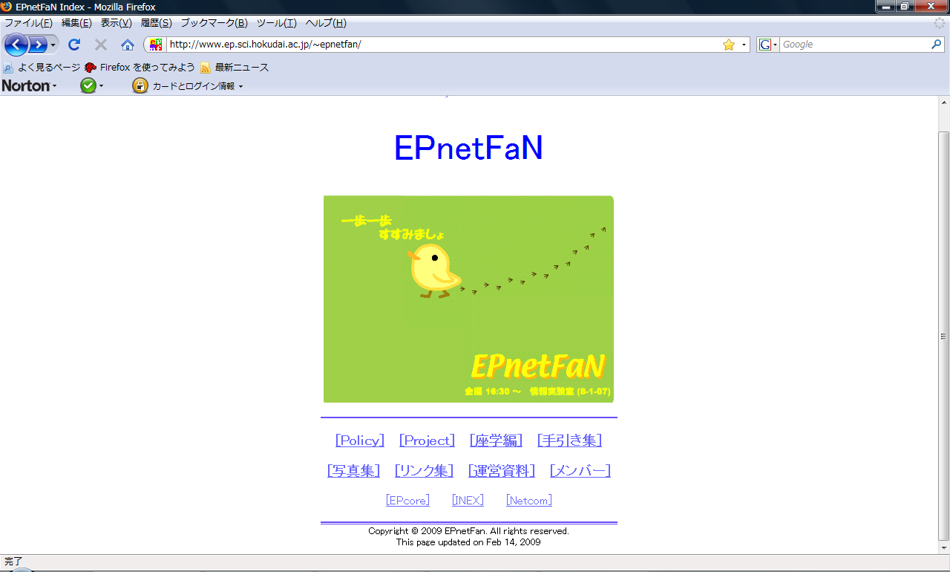
HTMLファイルの一例
(epnetfanトップページを例に)
ブラウザでの表示

Slide 15
[参考]:RD について
RD(Ruby Document)
  Ruby スクリプトに埋め込み可能なドキュメント形式
  rd2 コマンドを用いて html 文書を生成
  ファイルの拡張子は .rd
  利用するには ruby, rdtool, rd2html-ext のインストールが必要
  html ソースファイルよりも読みやすい
  画像の貼り込み etc は html の力を借りる必要がある

Slide 16
rd ファイルの一例
(INEX のページを例に)
始まりの宣言
=begin
・・・・
= 情報実験 (3n+1, 3n+2) OS セットアップの手引
・・・・
== Debian GNU/Linux 5.0 (lenny) インストール手順
・・・・
* インストール CD を入れて起動, [Graphical Install] を選択して
Press F1 for help, or Enter to boot:
と表示されるので, Enter を入力.
=== 言語の選択
・・・・
=end
=begin HTML
<table ><tr><td>
<img src="screenshot/languagechooser_language-name_0.png" width="100%">
</td></tr></table>
=end HTML
=begin
・・・・
== 参考文献
* Debian JP プロジェクト ((<"http://www.debian.or.jp/"|URL:http://www.debian.or.jp/>))
=end
見出しはイコールで表記
箇条書きはアスタリスクで表記
字下げすると打ち込んだまま出力される
画像の貼り込みは HTML 言語で記述
リンクの設定
終わりの宣言

Slide 17
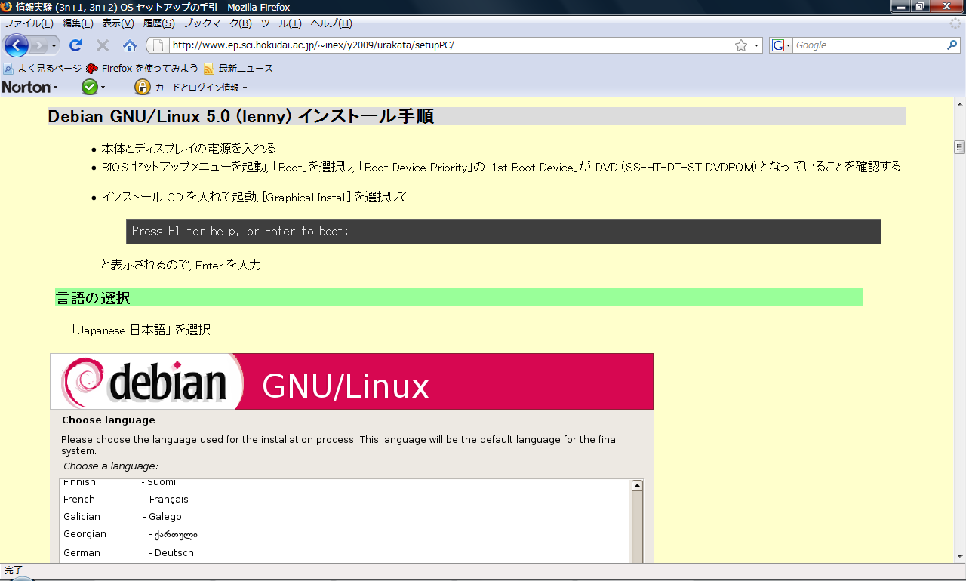
rd ファイルの一例
(INEX のページを例に)
ブラウザでの表示

Slide 18
管理者編

Slide 19
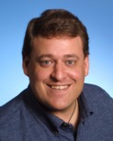
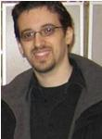
ep における orange の役割
WWW サーバ
  1 日 20000 件強のアクセス
  用いられているソフトウェア
    Apache(WWW サーバ)
    analog(web 統計)
セカンダリメールサーバ
  メールサーバ(grey) 停止時に活躍
  用いられているソフトウェア
    qmail
gate-toroku-system における登録
サーバ
  登録サーバ(登録データを管理するサーバ)
    Recall the previous lecture (2009/04/17) by momoko!!
Apache 財団創立者の一人, Roy Fielding 氏
qmail の開発者, Daniel Bernstein 氏

Slide 20
Apache
WWW サーバ用ソフトウェア
  フリー
  様々なプラットフォームで動作
    Linux のみならず Mac, Windows でも動作
  世界で広く使われている
    約半数のWWW サーバでApache を利用(http://news.netcraft.com/archives/web_server_survey.html)
  詳細な設定が可能
    多数のモジュールの取捨選択によって構成
      a2enmod, a2dismod コマンドで有効化・無効化

Slide 21
Apache 設定ファイルの中身を少しだけ
NameVirtualHost *:80
<VirtualHost *:80>
ServerAdmin epwww@ep.sci.hokudai.ac.jp
<Directory "/home/cosmo/public_html/seminar">
AllowOverride AuthConfig Limit
Options ExecCGI FollowSymLinks
</Directory>
・・・・
ScriptAlias /inex/cgi-bin/ "/home/inex/cgi-bin/"
<Directory "/inex/cgi-bin">
AllowOverride AuthConfig Limit
Options ExecCGI FollowSymLinks
</Directory>
<Directory "/home/cosmo/public_html/master">
AllowOverride AuthConfig Limit
Options ExecCGI FollowSymLinks
</Directory>
・・・・
</VirtualHost>
設定の基本単位は「ディレクティブ」
ディレクティブ内に設定したい内容を記述

Slide 22
まとめ
WWW サーバは web コンテンツを配信するサーバ
Web ページ作成には HTML 言語の習得が必要
ep における WWW サーバは一人三役
絶望的に機械音痴なワタクシでもどうにかこうにか約 3 年 WWW サーバを運用できました
  次期サーバ管理者の柳先生, 後は頼みましたよ!!!

Slide 23
参考文献・引用元(1)
モデルプロジェクトのための最低限 rd
  http://www.gfd-dennou.org/library/dcmodel/doc/TEBIKI.dcmodel-rd-guide.htm
Net Applications 社ホームページ
  http://marketshare.hitslink.com/
Internet Explorer のページ
  http://www.microsoft.com/japan/windows/products/winfamily/ie/default.mspx
Firefox のページ
  http://mozilla.jp/firefox/
Safari のページ
  http://www.apple.com/jp/safari/
水津弘幸, 石井歩, C&R 研究所, 2008 : HTML + CSS Handbook 3rd edition. Softbank Creative, 638pp.
武藤健志, 2005 : Debian GNU/Linux 徹底入門第三版. 翔泳社, 701pp.
Roy Fielding 氏の写真
  http://roy.gbiv.com/
Daniel Bernstein 氏の写真
  http://en.wikipedia.org/wiki/Image:Daniel_Bernstein_priv.jpg

Slide 24
参考文献・引用元(2)
Apache の日本語ホームページ
  http://www.apache.jp/
NetCraft のページ
  http://news.netcraft.com/
w3m のページ
  http://w3m.sourceforge.net/

